Slide 1

Prayer Meeting for Persecuted Church Worldwide
전세계 박해 받는 교회를 위한
오픈도어 기도회
2023년 7월 18일(화) pm7:30-8:30/Zoom
회의 ID 4286956103

Slide 2



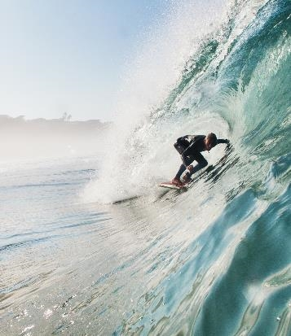
순서
찬양 5’
영상(3‘)
OPENDOORS CORE VALUE(5’)
소그룹 나눔 15’
박해 받는 교회를 위한 기도(30’)

Slide 3

OPEN DOORS CORE VALUE/핵심가치 (3’)
1. 우리는 그리스도의 몸의 지체이다.
We are part of the Body of Christ.
2. 우리는 박해 받는 교회를 섬긴다.
We are Persecuted Church driven.
3. 우리는 성경의 사람이다.
We are people of the Bible.
4. 우리는 기도의 사람이다.
We are people of prayer.
5. 우리는 믿음으로 살며 사역한다.
We live and work by faith.
6. 우리는 예수 그리스도와 그의 지상명령에 헌신한다.
We are devoted to Jesus Christ and His commission.
7. 우리는 오직 하나님의 영광을 위해 사역한다.
We are motivated solely for the glory of God.

Slide 4

OPEN DOORS
CORE VALUE
오픈도어 핵심가치 중에서 자신에게 가장 도전적인 것 1가지 씩만 나누어 봅시다.

Slide 5

박해 받는 교회를 위한 기도(30')
Prayer for Persecuted Church

Slide 6

Arise Africa Campaign
아프리카여 일어나라 폭력적 박해에 맞서서
본 캠페인은 사하라 이남 아프리카의 폭력적인 기독교 박해 속에서 고통받고 있는 그리스도 안의 형제, 자매들을 기억하고 함께 연합하며 폭력적인 박해에 함께 맞서기 위한 사역입니다.
저희가 함께하지 않으면 이 곳의 교회들은 미래를 잃어버릴 수도 있습니다. 오픈도어는 앞으로 4년 동안 이 캠페인을 진행하며 전세계 교회들이 이 폭력적인 박해에 맞서 함께 일어서기를 기대합니다. 깨어 간절히 기도해주시고 지원해주시고, 현재 아프리카에서 일어나고 있는 일들에 대해서 함께 나눠주세요.
오픈도어는 극단주의 이데올로기와 만연해 있는 폭력에 맞서기 위해 캠페인활동을 하며 변화를 만들어 낼 것입니다. 그리고 향후 4년 동안 사하라 사막 이남 아프리카의 기독교인 성도들 400만명을 접촉하고 이들에게 영적, 물리적, 그리고 정서적 지원을 제공할 계획입니다.
하나님께서 돕고 계십니다. 여러분도 아프리카의 폭력적인 기독교 박해에 함께 맞서 주세요.

Slide 7
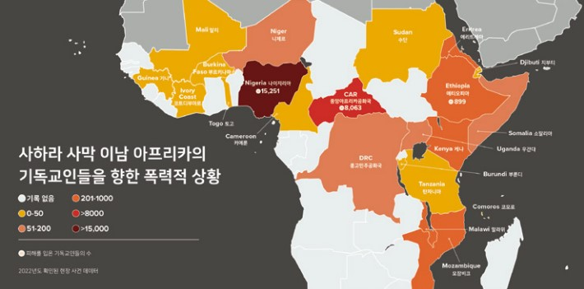
사하라 이남 아프리카(사헬지역)의 상황:식량부족
지난 주에 사하라 사막 이남 아프리카의 상황에 대한 여러 보고서가 발표되었습니다. 쉽게 읽을 수는 없지만 Arise Africa 캠페인에 비추어 볼 때 다음 사항에 유의할 필요가 있습니다.
세계식량계획(WFP)은 DRC의 "잊혀진" 위기에 대한 지원을 강화할 것을 국제 사회에 긴급 호소했습니다. 호주 인구 규모인 2,500만 명이 넘는 사람들이 극심한 식량 불안에 직면해 있습니다.
노르웨이 난민 위원회(Norwegian Refugee Council)의 연례 보고서에 따르면, 처음으로 부르키나 파소가 세계에서 가장 소홀히 여겨지는 이주 위기 목록에서 1위를 차지했습니다. 상위 10위는 DRC(2), 수단(4), 부룬디(6), 말리(7), 카메룬(8), 에티오피아(10)와 함께 사하라 이남 아프리카가 대부분을 차지하고 있습니다.
5,170명의 기독교인들이 신앙을 이유로 살해 되었습니다.
1,500명의 기독교인들이 성폭력을 당했습니다.
2,714명의 기독교인들이 납치를 당했습니다.

Slide 8
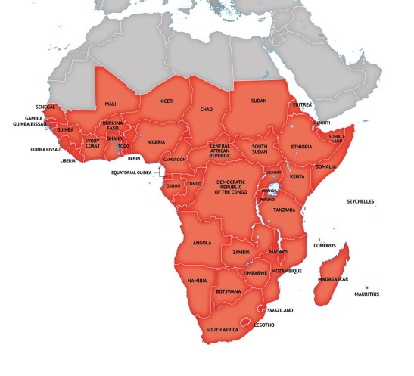
Sub Saharan Africa 사하라 이남 아프리카
• Sub-Saharan Africa: 사하라 사막 아래의 모든 아프리카 국가
서쪽으로는 대서양에서 동쪽으로는 아덴만까지 이어지는 광대한 지리적 영역이다. 남쪽으로 인도양으로 내려간다.
• 세네갈, 말리,니제르, 나이지리아, 부르키나 파소, 케냐, 카메룬,콩고 민주 공화국, 모잠비크 등.심지어 남아프리카 공화국.
• 이 국가들은 상대적인 안정을 누렸습니다. 예전에는 훌륭한 관광지였지만, 최근 10여년 사이에 모든 것이 바뀌었습니다.
• 사람들의 일상 생활에 영향을 미치는 사회적 안전망이 크게 악화되었습니다.
• 지역 전체에 걸쳐서 주요박해의 원인인 이슬람 반란이 급증되고 있습니다.

Slide 9
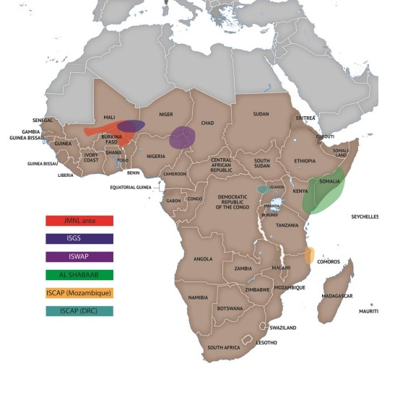
사하라 사막 이남 아프리카의 폭력
종교적 극단주의가 급증하고 있다.
급진적인 가르침/이데올로기인 급진적인 이슬람은 기독교인과 같은 종교적 소수자에 대한 적대감을 표출한다. 기독교인을 대하는 사람들의 태도가 바뀌고 있다.
다양한 그룹이 활동하고 있다. 일부는 알카에다와 연결되어 있고, 또 다른 사람들은 이슬람 국가와 연계되어 있다.
서아프리카(사헬 지역): 말리, 니제르 또는 부르키나파소의 주요 단체는 SGIM(이슬람 지원 그룹, Support Group for Islam and Muslims, 아랍어 약어로 JMNL이라고도 함) 이는 알카에다와 ISGS(Islamic State in Greater Sahara)와 연계됨.
차드 호수 유역: 나이지리아, 카메룬, 차드 및 니제르에서는 보코하람이 2009년부터 활동했으며, ISWAP(Islamic State West-Africa)가 추가되어 두 개로 분할되었다.

Slide 10
사하라 사막 이남 아프리카의 폭력
동아프리카: al-Shabaab은 소말리아에서 활동하고 있다.인접한 케냐와 탄자니아 등
중앙 아프리카 지역(특히 오대호)지역): ADF(연합민주군)이 콩고민주공화국 동부지역에서 활동하고 있다. 이는 ISCAP(Islamic State Central Africa Province)로도 알려져 있다.
남아프리카: 모잠비크 북부 카보 델가도 주에서는 ISCAP(Islamic State Central Africa Province) 계열의 al Shabaab(아랍 청소년)으로 알려진 또 다른 그룹이 활동하고 있다. 이는 소말리아의 알 샤바브와 직접 연관이 없음.
대륙의 어떤 지역도 이슬람 반란군으로부터 안전하지 않다.

Slide 11
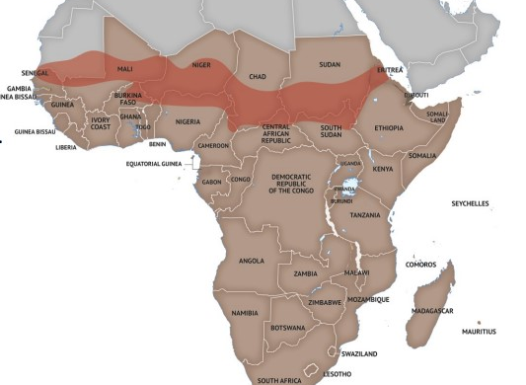
사헬 지역 The Sahel region
사헬 지역은 사하라 사막과 열대림 사이의 연결 지점/벨트입니다.
• 주로 이슬람 국가로 구성됨
• 매우 취약한 상황:
  • 세계에서 가장 가난함
  • 기후 변화(가뭄, 홍수, 기근 등)에 취약함
  • 높은 수준의 인구 성장과 청년 실업(폭탄!)
  • 거버넌스 문제/국가의 부재: 학교, 도로, 의료 시설, 치안과 같은 기본 인프라가 부족
  • 권력 공백을 이용하고 천연 자원(물, 방목지/농지 등)의 접근에 대한 지역적 불만/갈등을 증폭시키는 무장단체들.
• 자금 출처: 지하 경제/불법 거래(무기, 이민자, 마약), 착취세, 납치 등.

Slide 12
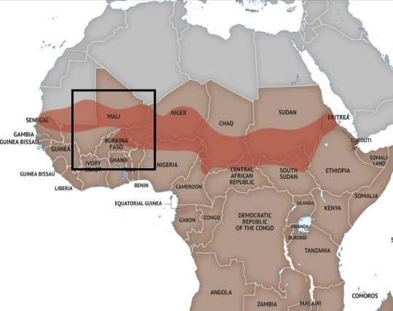
중앙 사헬 지역
Central Sahel Region
3개국: 말리, 부르키나파소, 니제르
폭력에 상당한 영향을 받음.
이슬람 개종/반란의 새로운 진원지

Slide 13
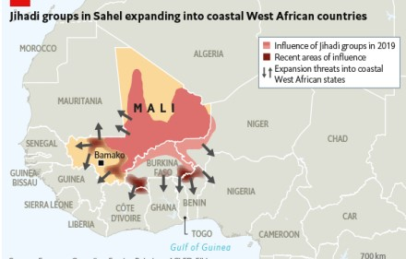
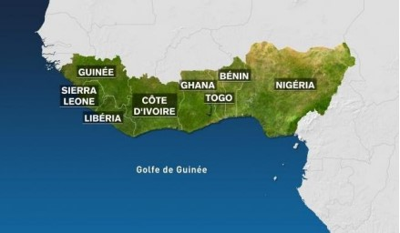
폭력의 지역적 확산Regional expansion of the violence
• 주요 사헬 국가에서 남쪽의 주요 기독교/해안 국가로.
• 사헬 지역에서 활동 중인 무장세력은 현재 북부 베냉, 토고, 코트디부아르에서 정기적으로 공격을 가하고 있다.
• 골프 기니는 이슬람 단체의 또 다른 표적이 되었다.

Slide 14
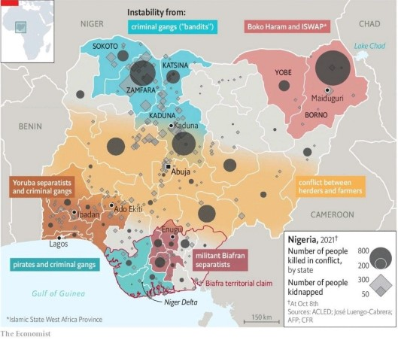
나이지리아의 상황 The situation in Nigeria
불안정/폭력은 전국적인 이슈입니다. 나이지리아에서는 아무도 안전하지 않습니다. 공격, 납치, 살인이 거의 매일 발생하고 있습니다. 보고되지 않은 위기입니다.
나이지리아 폭력의 유형:
북동부: 2009년 이후 보코하람/ISWAP 반란
북부/북부 중부: 종교적 또는 민족적 배경에 관계없이 지역 사회에 영향을 미치는 대부분의 강도, 범죄.

Slide 15
미들 벨트/나이지리아 중부: 풀라니 반군은 주로 기독교 공동체를 표적으로 함, 토지 수탈 포함. "농부 대 목자"의 대립구도는 매우 단순하면서 종교적 차원을 피하려는 시도입니다.
공격자들은 잘 무장되었고, 공격시 종종 "Alahu-Akubar"를 외칩니다.
심각한 영향을 받는 주: 남부 카두나, 베누에, 타라바, 고원.
남부: 주로 분리주의 단체(Niger Delta, Biafra, Yoruba 등), 해적 등의 영향을 받음.
몸값을 위한 납치: 수익성 있는 사업,전국적으로 모두에게 영향을 미칩니다.
이슬람 반란이 남부로 확산되고 있습니다.교회 폭격은 한 본보기입니다.

Slide 16

Day 1. 사하라 이남 아프리카의 교회를 위해 기도합니다.
Pray for the Church in Sub-Saharan Africa.
우리가 사방으로 욱여쌈을 당하여도 싸이지 아니하며 답답한 일을 당하여도 낙심하지 아니하며 박해를 받아도 버린 바 되지 아니하며 거꾸러뜨림을 당하여도 망하지 아니하고 (고후 4:8-9)
사하라 이남 아프리카 교회의 생존을 위해 기도합니다. 기독교인들이 예수님을 굳게 붙잡을 수 있도록 도와주세요.
사헬 지역 성도들을 위해 기도합니다. 폭력과 살인으로 인해 생긴 트라우마를 치료해 주시고, 이들의 마음을 위로하여 주옵소서.
박해가 심해지는 가운데에서도 그리스도인들이 하나님의 영광을 구할 때에 지혜와 믿음과 피할 길을 주시기를 간절히 기도합니다.

Slide 17
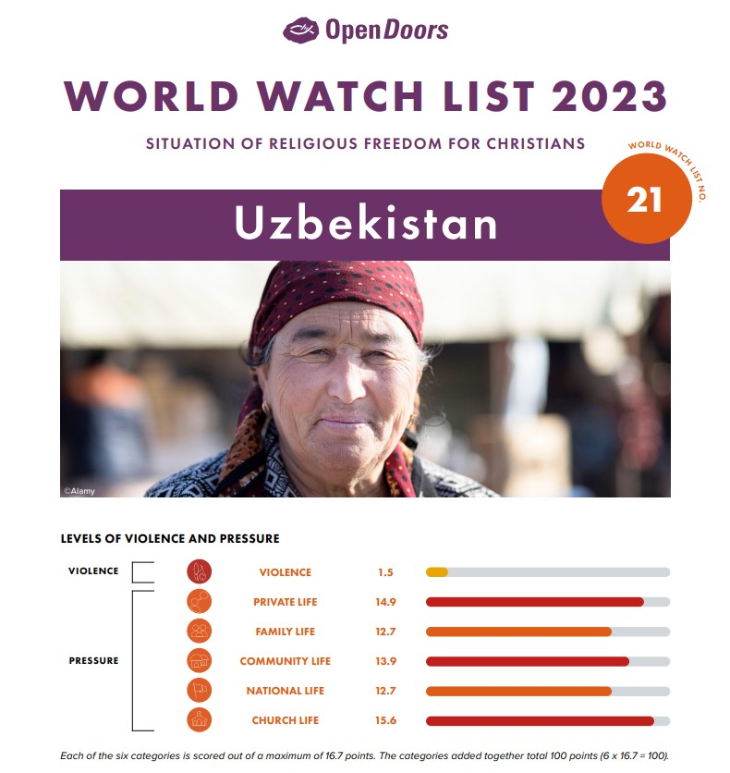
WWL 박해순위 21위 국가/Uzbekistan
"이 백성은 내가 나를 위해 지었으니 그들이 나의 찬송을 부르게 하려 함이다“ (이사야 43:21)
오픈도어는 성경과 기독교 서적, 성경과 직업훈련, 사회경제 발전사업, 아동·청소년·여성 사역 등을 제공해 중앙아시아에서 박해 받는 기독교인들을 강화하고 있습니다.
종교의 자유는 우즈베키스탄에서 여전히 심각하게 제한되어 있습니다. 인구의 96%가 무슬림이지만 정부는 철저하게 세속적이며 국영 및 국가 통제 기관 이외의 종교 활동은 허용되지 않습니다. 외국인 기독교인을 제외하고 모든 기독교인은 신앙 때문에 압력을 경험합니다. 러시아 정교회는 정부 제한에 순응하고 우즈베키스탄 인구와 분리되는 경향이 있기 때문에 많은 문제를 경험하지 않습니다.
전통적이지 않은 교단의 교회는 자주 급습을 당하고 출석하는 사람들은 위협을 받거나 체포 되거나 벌금이 부과될 수 있습니다. 교회 지도자들은 벌금을 물고, 구금되고, 출국 비자가 거부되거나, 교회 전체에 공포를 확산시키려는 시도로 가택 연금을 당합니다. 특히 미등록 교회의 목회자와 평신도 지도자들은 모욕과 구타, 굴욕을 당합니다.
이슬람 문화는 기독교로 개종하는 사람들에게 적대적이며 개종자들은 가족들로부터 이슬람으로 돌아가라는 압력을 받습니다. 그들은 가택 연금, 상속 박탈, 신체적 및 언어적 학대, 가정에서 쫓겨납니다. 보수적인 지역에서는 개종자가 자신의 공동체에 의해 납치되어 무슬림과 강제 결혼을 할 수도 있습니다. 지역 이맘들은 그들에 대해 설교하며 압력을 가합니다. 그 결과 대부분의 개종자들은 자신의 신앙을 숨기기로 선택합니다.

Slide 18
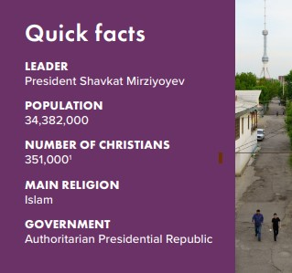
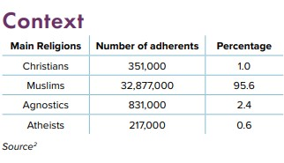
WWL 박해순위 20위 국가/Mauritania
하나님이 비밀 신자들을 보호하시고, 하나님과 친밀한 교제를 가질 수 있도록
하나님께서 그들의 가족 구성원의 마음을 부드럽게 해주시도록
국가의 감시를 받거나 위협을 받고 있는 교회 지도자들의 담대한 믿음을 위해

Slide 19
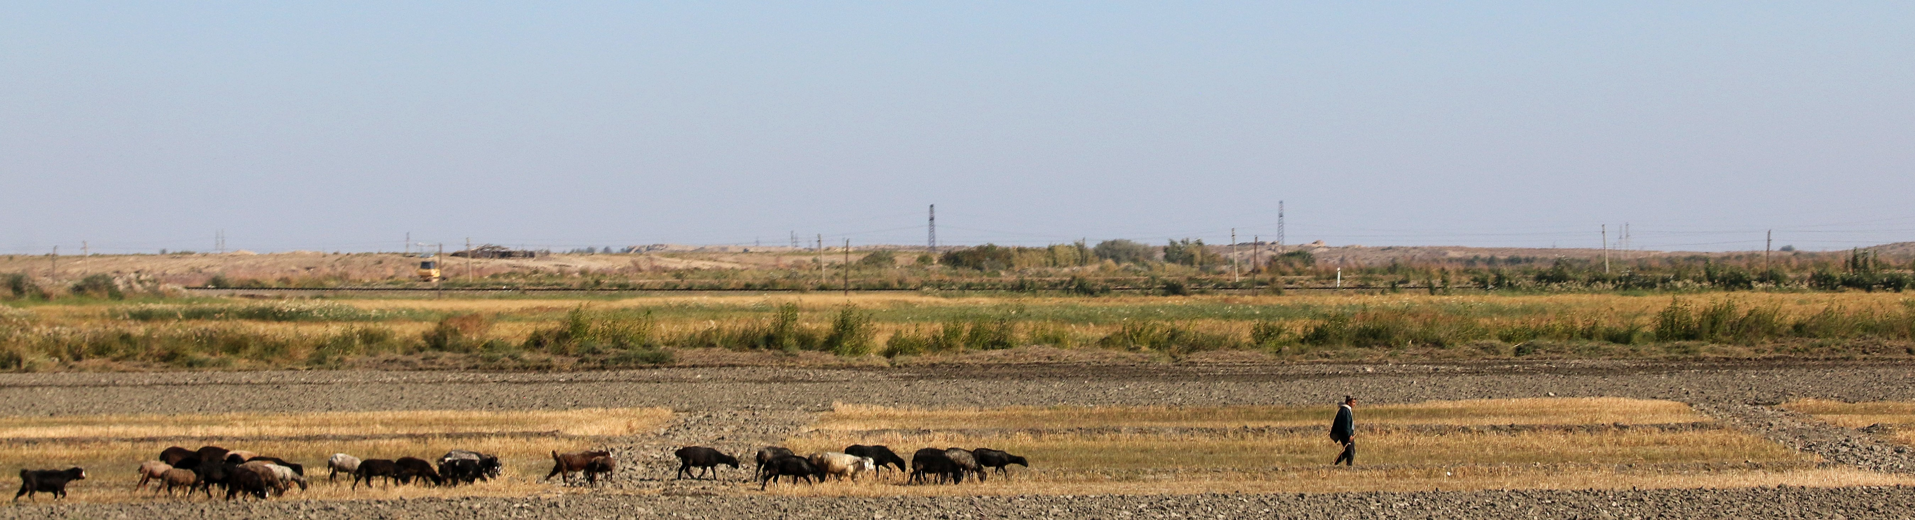
#중앙아시아: 청소년 사역을 위한 기도
교회의 젊은이들을 위한 지원도 중요합니다. 중앙아시아의 기독교 가정의 어린이와 젊은이들은 엄청난 압력에 직면할 수 있습니다. 오픈도어 지역 파트너 Timur*는 이렇게 전합니다.
“지역 교회는 젊은 세대를 위한 비전을 가지고 있습니다. 과거에는 그렇지 않았습니다. 그들은 너무 많은 압력을 받았기 때문에 젊은 세대를 생각할 여유가 없었습니다.
예전에는 ＇우리는 작은 방에서 서로 만날 수 있고, 우리 아이들을 데리고 갈 수 있다면 그냥 옆방에 방치하더라도 적어도 우리가 함께 할 수 있어서 기쁘다＇고 말했을 것입니다.“ 그러나 ＇이제 우리는 모든 훈련을 따라잡고 싶고 우리의 젊은 세대에게 영향을 미치고 싶습니다.＇라고 말합니다.
“이것은 독특한 역사적 상황입니다. 우리 지역에는 젊은 무슬림 배경 신자들의 일세대가 있습니다! 이것은 막중한 책임입니다. 우리는 그들에게 삶의 원칙과 가치관 그리고 신앙의 형태가 다르지만 젊고 강한 그리스도인이 될 수 있으며, 여전히 존경받고 사회에 영향을 미칠 수 있음을 가르쳐야 합니다. 그리고 가장 중요한 것은 당신이 하나님과 전세계 기독교인들의 사랑을 받고 있다는 것입니다.”
여러분의 기도와 성원에 힘입어 오픈도어 지역 파트너들은 중앙아시아의 젊은 성도들을 지원하고 더 많은 어린이와 청년들이 예수님의 사랑을 들을 수 있도록 많은 프로젝트를 진행하고 있습니다.
비밀 여름 캠프 운영, MP3 플레이어에 기독교 음악과 성경 이야기 제공, 청소년 세미나 및 청소년 클럽 운영, 크리스마스 선물 배포 등이 포함됩니다. 또한 우리 지역 파트너들은 어린이들이 보살핌과 지원을 받고, 예수님에 대해 더 많이 배우고, 실용적인 기술을 배울 수 있는 어린이 창의력 센터를 열었습니다.
젊은 성도들과 함께 하는 이 일에 하나님께서 축복해 주시도록 기도하십시오. 또한 이 일을 보호하도록 기도해 주십시오. 어린이를 위한 여름 캠프 운영과 같은 이러한 활동들은 중앙아시아 일부 지역에서 여전히 불법입니다. 하나님께서 중앙아시아의 다음 세대 기독교인들을 일으키셔서 온 마음을 다해 하나님을 사랑하고 담대하게 복음을 전할 수 있도록 기도해 주십시오.

Slide 20

박해현장: #북한 선교 현장을 위해 기도합니다.
코로나19 팬데믹이 진정되고, 그동안 박혀있었던 사역의 문이 열리고 있습니다. 북한도 국경봉쇄를 완화하고 정식으로 국경을 여는 일도 머지않아 보입니다. 앞으로 북한 사람들과의 접촉이 늘어날 가능성이 높은 만큼 선교 현장의 준비가 필요하지만, 경험있는 선교사님들 상당수가 코로나19 팬데믹 기간동안 현장을 떠날 수 밖에 없었고, 이를 다시금 회복하는데에 여전히 많은 장애물이 있습니다.
북한 사람을 만나고 복음을 전하는 일이 안전 속에서 더욱 활발하게 이루어질 수 있도록 기도합시다. 북한 선교를 위해 성령충만하고 준비된 일꾼들이 세워질 수 있도록 기도합시다.
북한에 억류되어 있는 이들의 석방과 송환되는 해외 북한사람들의 안위를 위해 기도합시다. 코로나19 팬데믹 기간 동안 북한으로 돌아가지 않았던 해외 노동자들이 팬데믹 상황이 진정됨에 따라 본국으로 돌아가고 있습니다. 이들은 오랜 해외 생활을 통해 외부세계를 충분히 경험하였고, 특별히 선교사나 현지 기도교인과의 접촉을 통해 복음을 받아 드린 이들이 있습니다. 해외에서 신앙을 가지고 북한으로 돌아가는 이들이 주님의 은혜 안에서 비밀리에 신앙을 잘 지켜 나갈 수 있도록 기도합시다.
​또한 김정욱(2013), 김국기(2014), 최춘길(2014)선교사와 탈북민 출신 김원호(2016), 함진우(2016), 고현철(2016)씨, 그리고 조선족 사역자들은 여전히 북한에 억류되어 있습니다.
하나님, 북한의 지하교회에서 예배를 드리다가 체포된 성도들을 보호해 주시고, 당의 탄압과 형벌의 두려움도 끊을 수 없는 주의 사랑이 북한에 널리 전파되게 하옵소서.
혹독한 감시 속에서도 신앙의 뿌리를 잃지 않고, 그 자손에게도 고난의 길을 권하며 하나님의 법도를 기억하고 행하는 지하교회 성도들을 통해 이 땅의 소망을 보게 됩니다.
​서로를 감시하고 고발하며 신뢰가 사라진 사회 속에서 인간성을 상실해 가는 북한 주민을 불쌍히 여기사 주의 은혜로 복음을 들려주시고, 원래의 존귀한 생명을 회복케 하소서. 지금도 숨죽여 예배하는 성도들의 기도에 이 땅의 우상 숭배와 독재 정권이 속히 무너져, 자유롭게 주님을 찬양하며 북한과 열방에 복음을 전하는 그날이 오게 하옵소서.

Slide 21




박해 받는 교회를 위한 기도가 이 땅에 요원의 불길처럼 뜨겁게 일어나기를 기도합니다.
오픈도어
2023 선교한국을 위하여
Arise Africa - Standing Up To Violent Persecution
오픈도어 1,300여 명의 사역자들이 브라더 앤드류의 길을 따라 믿음과 용기를 잃지 않고, 겸손하게 박해 받는 교회를 잘 섬길 수 있게 하옵소서!
황자경, 민태홍, 김하영, 박인영 간사를 축복하시고, 오픈도어의 소명을 따라 헌신하도록
예수의 제자의 길을 끝까지 걸어가게 하옵소서!
모든 참가자들이 주님의 마음을 품고, 박해 받는 교회를 향한 주님의 마음을 깨달아 우리의 사명을 일깨우는 은혜가 있게 하옵소서!
세우신 강사들을 통하여 아버지의 긍휼한 마음이 잘 전달되게 하옵소서!
오픈도어와 함께 마음을 합하여 기도할 용사들을 붙여 주옵소서!
아프리카에는 세계 어느 곳보다 많은 기독교인이 있습니다. 그러나 가장 최근의 Open Doors 조사에 따르면 2022년에 신앙 때문에 살해된 기독교인의 최소 95%가 사하라 사막 이남 아프리카에서 살해된 것으로 추정됩니다. 그 중 대다수는 나이지리아에 있습니다.
사하라 사막 이남 아프리카 전역에서 기독교인에 대한 폭력은 상상조차 할 수 없습니다. 그러나 세상은 주목하지 않고 있습니다. 설상가상으로 이 땅의 기독교인들은 눈치조차 채지 못하고 있습니다.

Slide 22

감사합니다
김경복선교사
odsk@opendoors.or.kr
http://opendoors.or.kr

